Slide 1


Aplicación MEPSI
Proceso de ingreso al semestre 2027-2
Martes 01 de septiembre de 2026

Slide 2
Sobre la prueba
El Manual de Evaluación Psicológica (MEPSI) es una compilación de pruebas de aptitudes académicas y características personales.
Consta de 8 pruebas
  cinco de aptitudes, que deben resolverse en tiempos predeterminados
  tres de actitudes, cuyo tiempo de ejecución es libre
Así como tres cuestionarios de disposiciones psicosociales.
La duración es de 150 minutos aproximadamente.

Slide 3
Sobre la prueba
A continuación se muestran el número de reactivos y el tiempo máximo para queda prueba
Parte | Sección | Nombre Prueba | Número de reactivos | Tiempo máximo
1 | 1 | Razonamiento Abstracto | 12 | 5
1 | 2 | Razonamiento Abstracto | 36 | 45
2 | 1 | Razonamiento Verbal | 17 | 7
2 | 2 | Razonamiento Verbal | 24 | 14
2 | 3 | Razonamiento Verbal | 15 | 21
3 | 1 | Actitudes y Personalidad | 113 | No Aplica
3 | 1 | Actitudes y Personalidad | 82 | No Aplica
3 | 1 | Actitudes y Personalidad | 45 | No Aplica

Slide 4
Histórico de la aplicación en línea
Semestre | Programas participantes | Total de aplicaciones (aspirantes) | Aplicaciones
2021-2 | 9 | 1,516 | En diferentes fechas
2022-1 | 17 | 2,565 | Se acordaron fechas específicas
2022-2 | 14 | 1,872 | Cuatro fechas establecidas en el cronograma
2023-1 | 19 | 2,001
2023-2 | 14 | 2,127
2024-1 | 19 | 2,851
2024-2 | 13 | 1,649
2025-1 | 18 | 3,387
2025-2 | 13 | 2,873
2026-1 | 20 | 3,111
2026-2 | 11 | 1,905
2027-1 | 18 | -

Slide 5
Recordatorio sobre las etapas de la aplicación
REGISTRO DE ASPIRANTES.
La persona responsable enviará por correo electrónico, el listado de los aspirantes en una sola hoja de Excel para que una vez que se cuente con el concentrado se haga llegar a la DGOAE.
Para las aplicaciones del:
22 de septiembre de 2026
06 de octubre de 2026
20 de octubre de 2026.
03 de noviembre de 2026.
Enviar al correo verom@posgrado.unam.mx
REGISTRO EN SISTEMA.
La DGOAE realizará el registro de aspirantes y devolverá la información a los enlaces de la CGEP.
USUARIO Y CONTRASEÑA.
Cada Programa de Posgrado enviará a los aspirantes por correo electrónico:
liga de acceso a plataforma de aplicación de la prueba y
nombre de usuario y contraseña de ingreso a la aplicación (se cuenta con un formato para ello).
APLICACIÓN.
La DGOAE abrirá el sistema de aplicación en el horario y fechas programadas y los aspirantes dispondrán de 150 minutos para realizar la prueba.
RESULTADOS.
La DGOAE, generará los reportes y los enviará por correo electrónico al titular y/o responsable del Programa de Posgrado solicitante en la fecha programada.
La entrega de resultados dependerá del número de aspirantes.

Slide 6
Etapas para aplicación
DGOAE-CGEP-Programas de posgrado
Reunión de trabajo
01 septiembre
DGOAE-Programas Posgrado
Atención a dudas
CGEP
Programas de Posgrado
Programas de Posgrado
Envían la información de aspirantes
(Concentrado en formato Excel .xls)
Integra y envía a la DGOAE los concentrados de información para carga en el sistema de aspirantes
Darán instrucciones a los aspirantes por correo electrónico (Documento Propuesta)
Para la aplicación del 22 de septiembre será el martes 14 de septiembre a más tardar
Para la aplicación del 06 de octubre será el martes 29 de septiembre a más tardar
Para la aplicación del 20 de octubre será el martes 13 de octubre a más tardar
Para la aplicación del 03 de noviembre será el martes 27 de octubre a más tardar

Slide 7
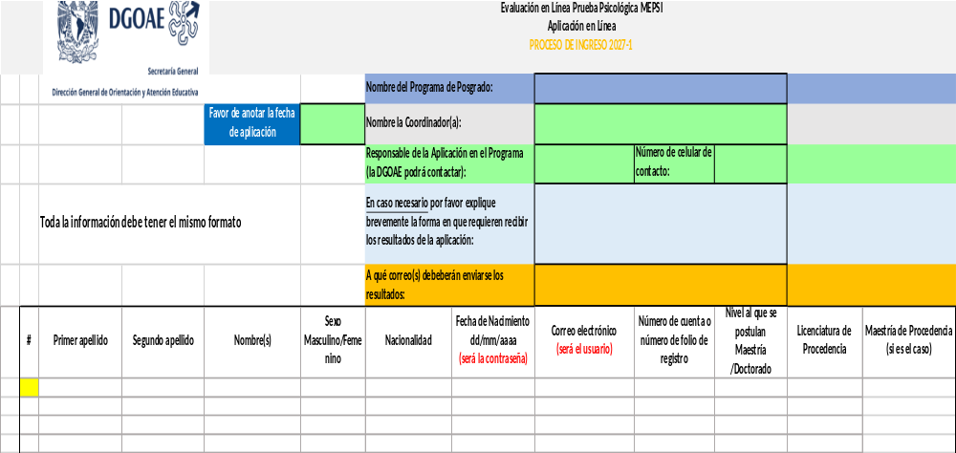
Formato Excel

Slide 8
APLICACIONES
Fecha: Martes 22 septiembre del 2026
Horario: 10:00 am a 13:00 horas
Programas:
Posgrado en Ciencia e Ingeniería de Materiales
Doctorado en Ciencias Biomédicas
Maestría y Doctorado en Enfermería
Fecha: Martes 06 octubre del 2026
Horario: 10:00 am a 13:00 horas
Programas:
Maestría y Doctorado en Ciencias de la Producción y de la Salud Animal

Slide 9
APLICACIONES
Fecha: Martes 20 octubre del 2026
Horario: 10:00 am a 13:00 horas
Programas:
Maestría y Doctorado Ciencia e Ingeniería de la Computación
Posgrado en Ciencias de la Administración
Fecha: Martes 03 noviembre del 2026
Horario: 10:00 am a 13:00 horas
Programas:
Posgrado en Economía

Slide 10
APLICACIONES
Fecha: Por confirmar
Horario: 10:00 am a 13:00 horas
Programas:
Maestría y Doctorado en Ingeniería

Slide 11
Algunas consideraciones
1. Confirmar el horario de la aplicación.
2. Pase de lista previo (opcional).
3. Ingreso al sistema (liga de acceso al sistema será: https://orienta.instrumentos.unam.mx/MEPSI).
Usuario será el correo electrónico proporcionado
Contraseña será la fecha de nacimiento del aspirante en el formato ddmmaaaa
4. Considerar que el sistema de aplicación tiene programado un máximo de 10 intentos para ingresar después de ellos se bloquea el acceso para el aspirante.
5. ¿Cómo deberá actuar la DGOAE en caso de detectar alguna incidencia durante la aplicación?
6. Para mantener la comunicación durante la aplicación seguiremos usando el grupo de WhatsApp, integrado por personal de la DGOAE y los responsables del por programa de posgrado.

Slide 12
Algunas consideraciones
7. Todos los aspirantes deberán responder la prueba completa y respetar la versión en línea que aplicará la DGOAE.
8. Los Programas participantes serán notificados sobre los aspirantes que hayan realizado el MEPSI con anterioridad y cuyos resultados aún se consideran válidos para su interpretación.
Dado ello por favor indicar si dichos aspirantes identificados participarán o no en la aplicación reciente. Reiteramos que no hay ningún problema si deciden que lo vuelvan a presentar.
9. Se continuará con la aplicación para eventualidades (son fechas internas, por lo que no deberán publicarse):
Para la fecha del 22 de septiembre se realizaría el viernes 25 de septiembre a las 10:00 a.m.
Para la fecha del 06 de octubre se realizaría el viernes 09 de octubre a las 10:00 a.m.
Para la fecha del 20 de octubre se realizaría el viernes 23 de octubre a las 10:00 a.m.
Para la fecha del 03 de mayo se realizaría el viernes 06 de mayo a las 10:00 a.m.
10. Entrega de resultados confirmar fecha con el Mtro. Xavier Contla, DGOAE.
Correo: xcontla@comunidad.unam.mx
Teléfono: 55 2298 6978

Slide 13
Agradecemos
su apoyo y atención
DGOAE/CGEP

